Slide 1
Retour d’expérience sur
Cahier des charges
Livables
Titre 2
Titre 1
Technologies et méthodes
Compétences
Juliette Petit

Slide 2
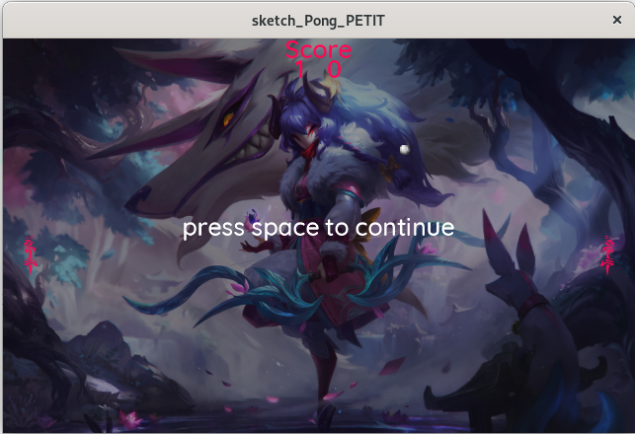
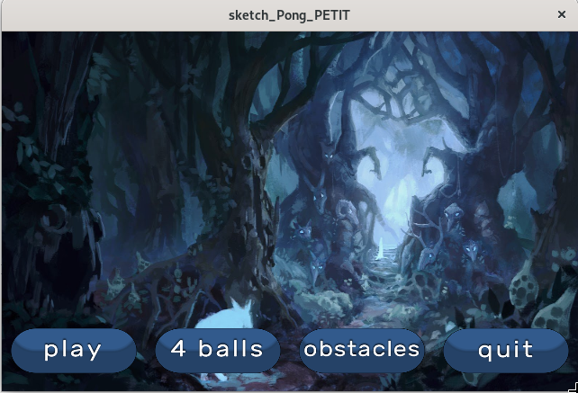
Retour d’expérience sur Pong
Cahier des charges
Livables
- bouger les raquettes et la balle
- mise en pause du jeu
- collision entre la balle et les raquettes
- actualiser le score
- utiliser des sprites
- mode avec obstacle (les générer aléatoirement et gérer la collision)
- mode quatre balles
- rendre un document de conception
Menu du jeu
Jeu (mode normal) en pause
Technologies et méthodes
Compétences
- argumentation du choix d’implémentation
- utilisation de PhotoShop pour les boutons
- maîtrise des tableaux
- manipulation des classes
- découpage en fonctions
Pour ce tout premier projet de programmation nous avons utilisé l’environnement de développement Processing.
Juliette Petit

Slide 3
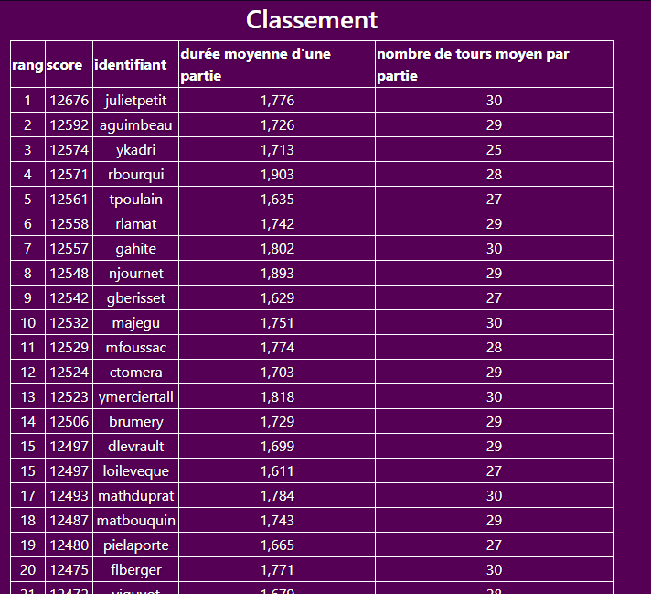
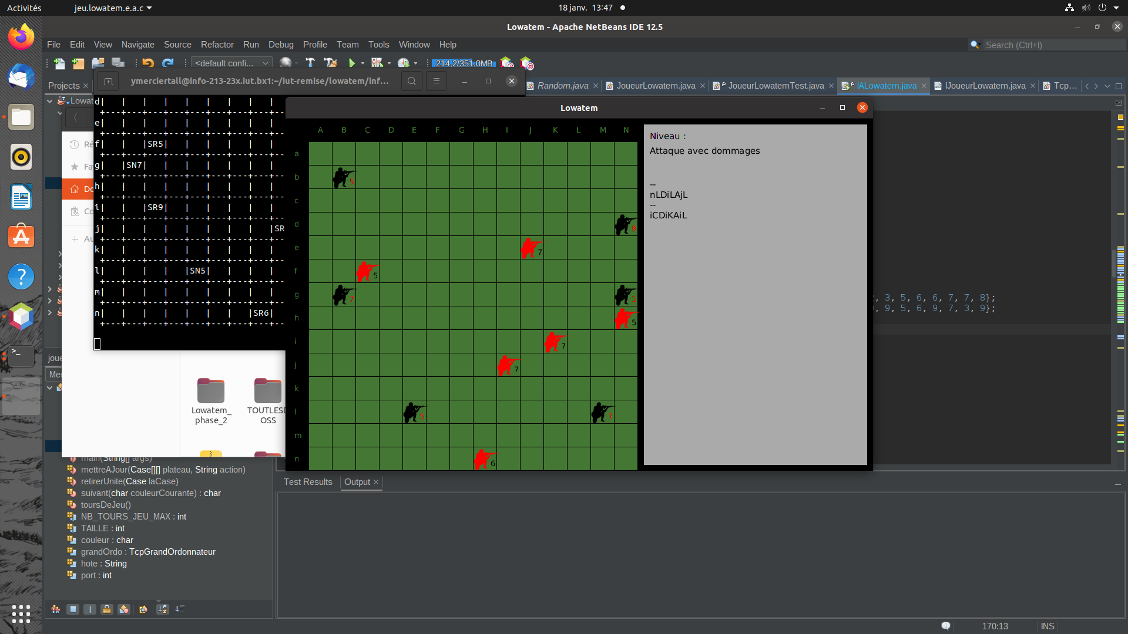
Retour d’expérience sur Lowatem
Cahier des charges
Livables
Première partie :
- Implémenter les déplacements possibles des unités selon le niveau du jeu
- Ajouter la gestion des attaques
- Créer de nouveau types d’unités.
- Ecrire des test unitaires efficaces
Deuxième partie :
- Réaliser en binome deux IA disctinctes pour jouer à ce jeu. (maximum de 40 tours et 2secs de calcul pour chaque tour)
- battre les IA des autres binômes
- Justifier les méthodes mises en œuvre pour nos IA
Jeu en cours
Classement journalier
Technologies et méthodes
Compétences
- Réflexion sur les meilleurs coups à jouer
- Qualité du code (tests unitaires, découpage en fonctions, noms adéquats, code propre, documentation)
- Qualité des algorithmes (efficaces, pertinents, corrects)
- Travailler en binôme
- Je n’ai pas réussi à créer d’autres type d’unités
Nous avons réalisé ce projet en Java sous NetBeans.
Juliette Petit

Slide 4

Retour d’expérience sur Namji Games
Cahier des charges
Livables
Le but était de se renseigner sur la création d’une entreprise en groupe , nous avons :
- réalisé les éléments de marketing (choisir un produit, savoir où se positionner pour mieux vendre, fixer un prix, faire le logo et slogan)
- fait l’organigramme de l’entreprise
- explicité le moyen de payer l’entreprise sur la première année
- rendu une analyse PESTEL et SWOT de l’entreprise et du marché.
- expliqué la stratégie de l’entreprise
- fait une page sur l’adaptation pour une lecture sur écran
- rendu un document de 10 pages sur ce projet
Logo de l’entreprise
Technologies et méthodes
Compétences
- recherche d’informations efficace
- réflexion, créativité
- utilisation de PhotoShop pour le logo
- justifier ses choix
- étude des concurrents et du marché
Nous avons réalisé ce projet en Java sous NetBeans.
Juliette Petit

Slide 5
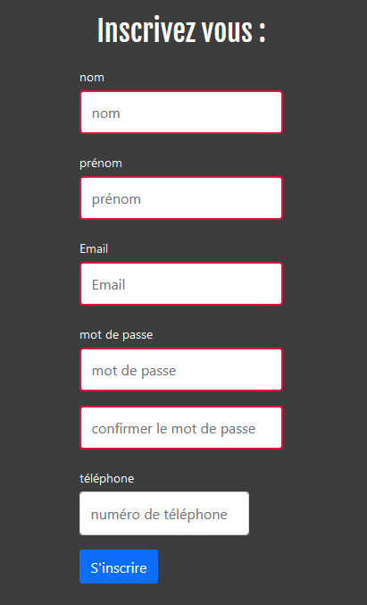
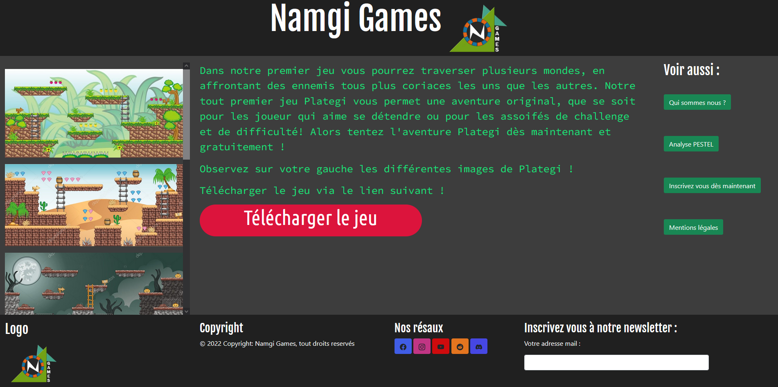
Retour d’expérience sur le site Web
Cahier des charges
Livables
- réaliser un site Web à deux pour l’entreprise que nous avions imaginé
- réaliser un persona du site
- dessiner une maquette de la page d’accueil
- faire cinq pages : Page d'accueil,
  Présentation de l'entreprise,
  Analyse PESTE(L),
  Contacts avec un formulaire (inactif),
  Mentions légales
- faire un site responsive
- utiliser un dépôt git
Page d’acceuil du site
Formulaire
Technologies et méthodes
Compétences
- apprentissage de bootstrap en autonomie
- recherches sur des sites de documentation
- comprehension du positionnement des éléments sur la page avec CSS.
- maitrise du formulaire
Nous avons utilisé HTML/CSS pour ce projet, dans l’interface de développement Visual Studio Code
Juliette Petit

Slide 6
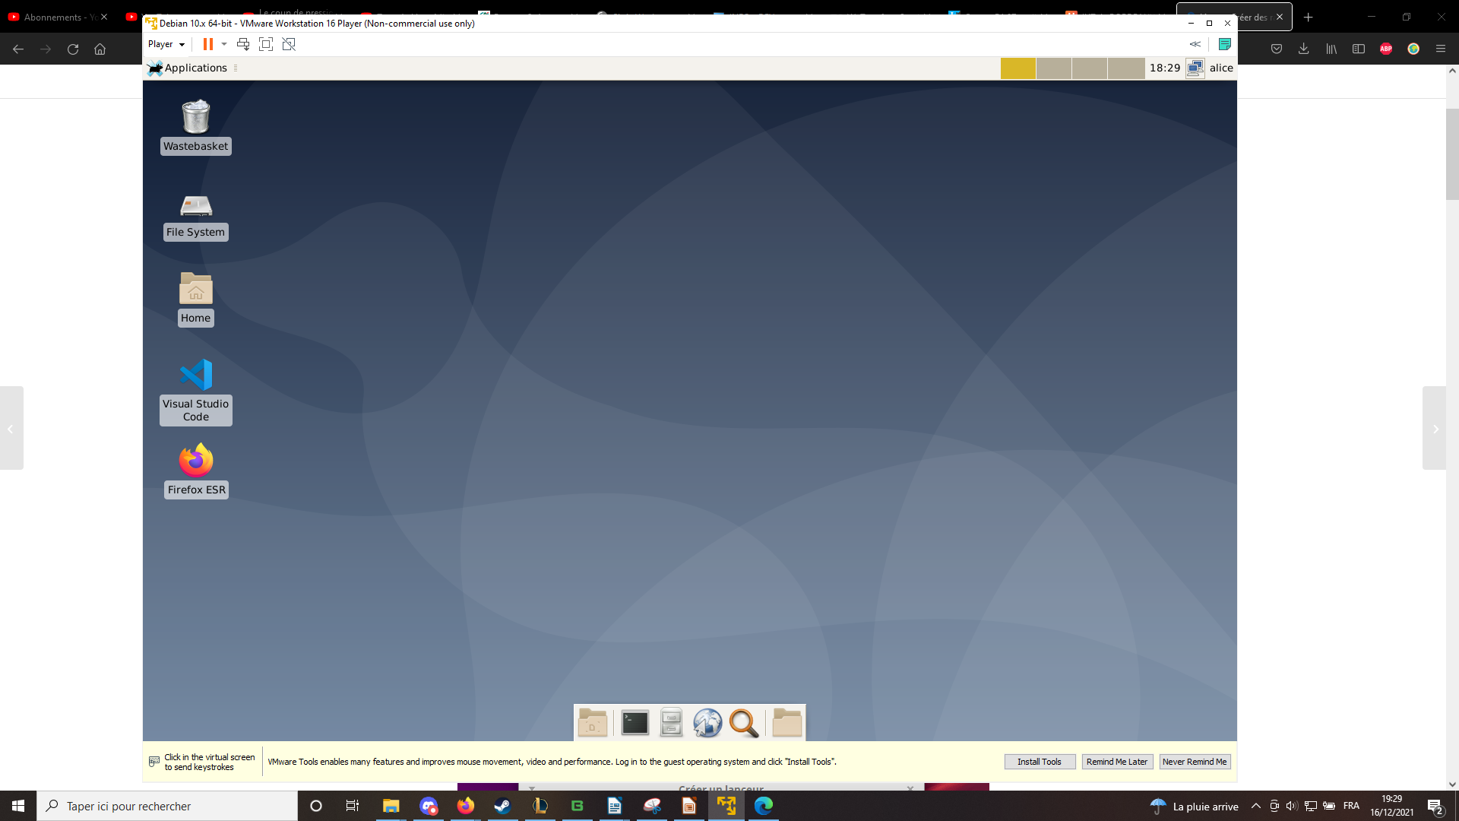
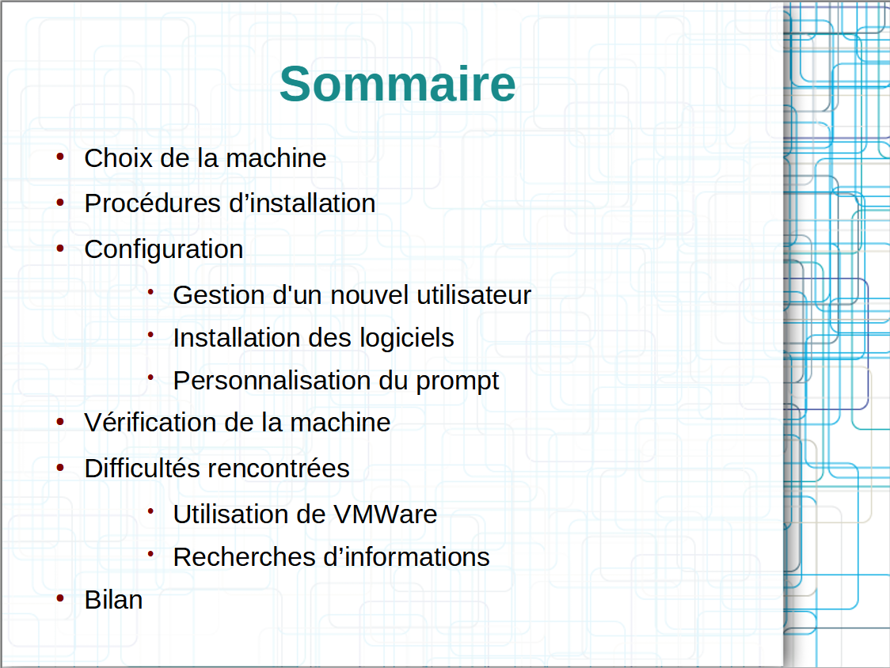
Retour d’expérience sur l’installation de poste
Cahier des charges
Livables
Nous devions administrer une machine virtuelle pour deux utilisateurs dont l’un avait les droit d’administration. Nous devions :
- installer le système d’exploitation linux ainsi que le bureau
- installer un langage (rust) et un environnement de développement intégré (vscode)
-installer git
- modifier le prompt de bash
- écrire un rapport notemment avec un schéma de l’architecture logicielle
Slide de notre soutenance
Bureau de la machine virtuelle
Technologies et méthodes
Compétences
- Ce projet étant en autonomie, nous avons dû trouver les bonnes informations immédiatement.
- connaître Linux et son fonctionnement
- savoir administrer une machine
- savoir installer les logiciels/langages demandés sans les connaître
- nous n’avons pas réussi à modifier exactement le prompt comme demandé
Nous avons utilisé le logiciel VMWare pour créer la machine virtuelle
Juliette Petit

Slide 7
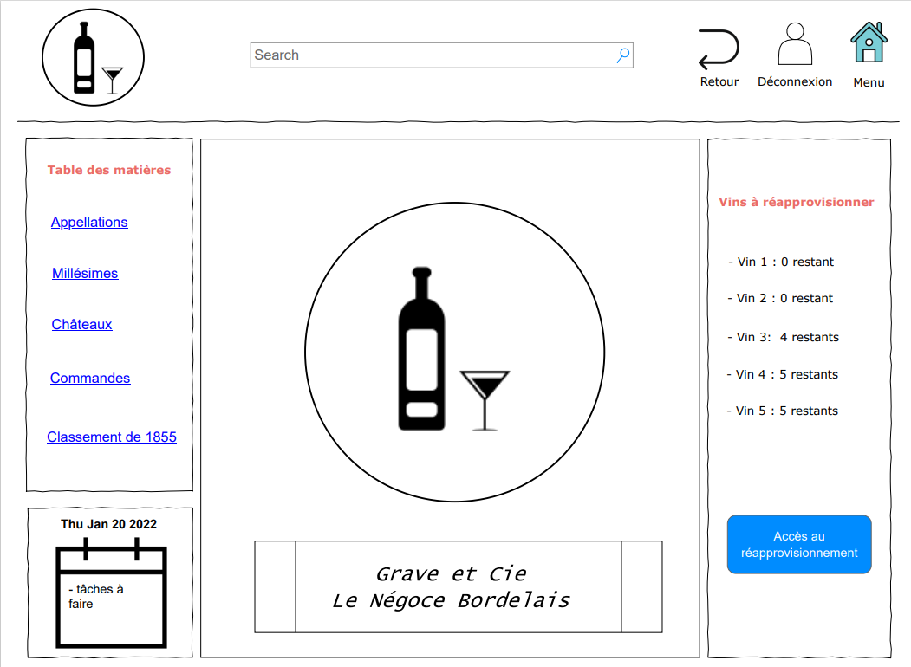
Retour d’expérience sur la base de donnée
Cahier des charges
Livables
- créer une base de donnée pour répondre aux besoins d’une entreprise
- écrire toutes les fonctionnalités que devra proposer le site puis écrire les requêtes SQL correspondantes
- écrire un script de remplissage de cette base
- réaliser toutes les maquettes du site qui utilisera cette base de données
Page d’acceuil
Technologies et méthodes
Compétences
- réaliser un modèle conceptuel de données puis le transformer en modèle logique de données grâce à un logiciel. (pour générer la base)
- comprendre le script de génération de la base
- écrire des requêtes SQL simples
- dessiner des maquettes
Nous avons utilisé le logiciel SQL Server pour ce qui est script de remplissage / requêtes.
Pour générer la base nous avons utilisé Win’Design
Juliette Petit

